Slide 1
SOFTWARE PARA LA GESTION DE PARKING
Eduardo Valero Alonso
IES RIBERA DEL TAJO
CFGS DAM 2023

Slide 2
INDICE
01
INTRODUCCIÓN
02
ARQUITECTURA DE DESARROLLO
03
ESTRUCTURA FUNCIONAL DEL SOFTWARE
04
DEMOSTRACIÓN

Slide 3
El proyecto se basa en una aplicación que utiliza visión artificial para reconocer las matriculas de los coches y leer los códigos QR.
01
INTRODUCCIÓN

Slide 4










02 ARQUITECTURA DE DESARROLLO
HERRAMIENTAS
LIBRERIAS
Notes:
Java y JavaFx se han utilizado para la lógica de la aplicación y la interfaz de usuario, CSS y Scene Builder para el diseño y estilos de la interfaz grafica, y SQL con MySQL para la gestión de datos y la interacción con la base de datos.
En cuanto a las librerías, OpenCV se ha utilizado para el procesamiento de imágenes, tess4j para el reconocimiento de las matriculas y zxing para generar y leer códigos QR.

Slide 5
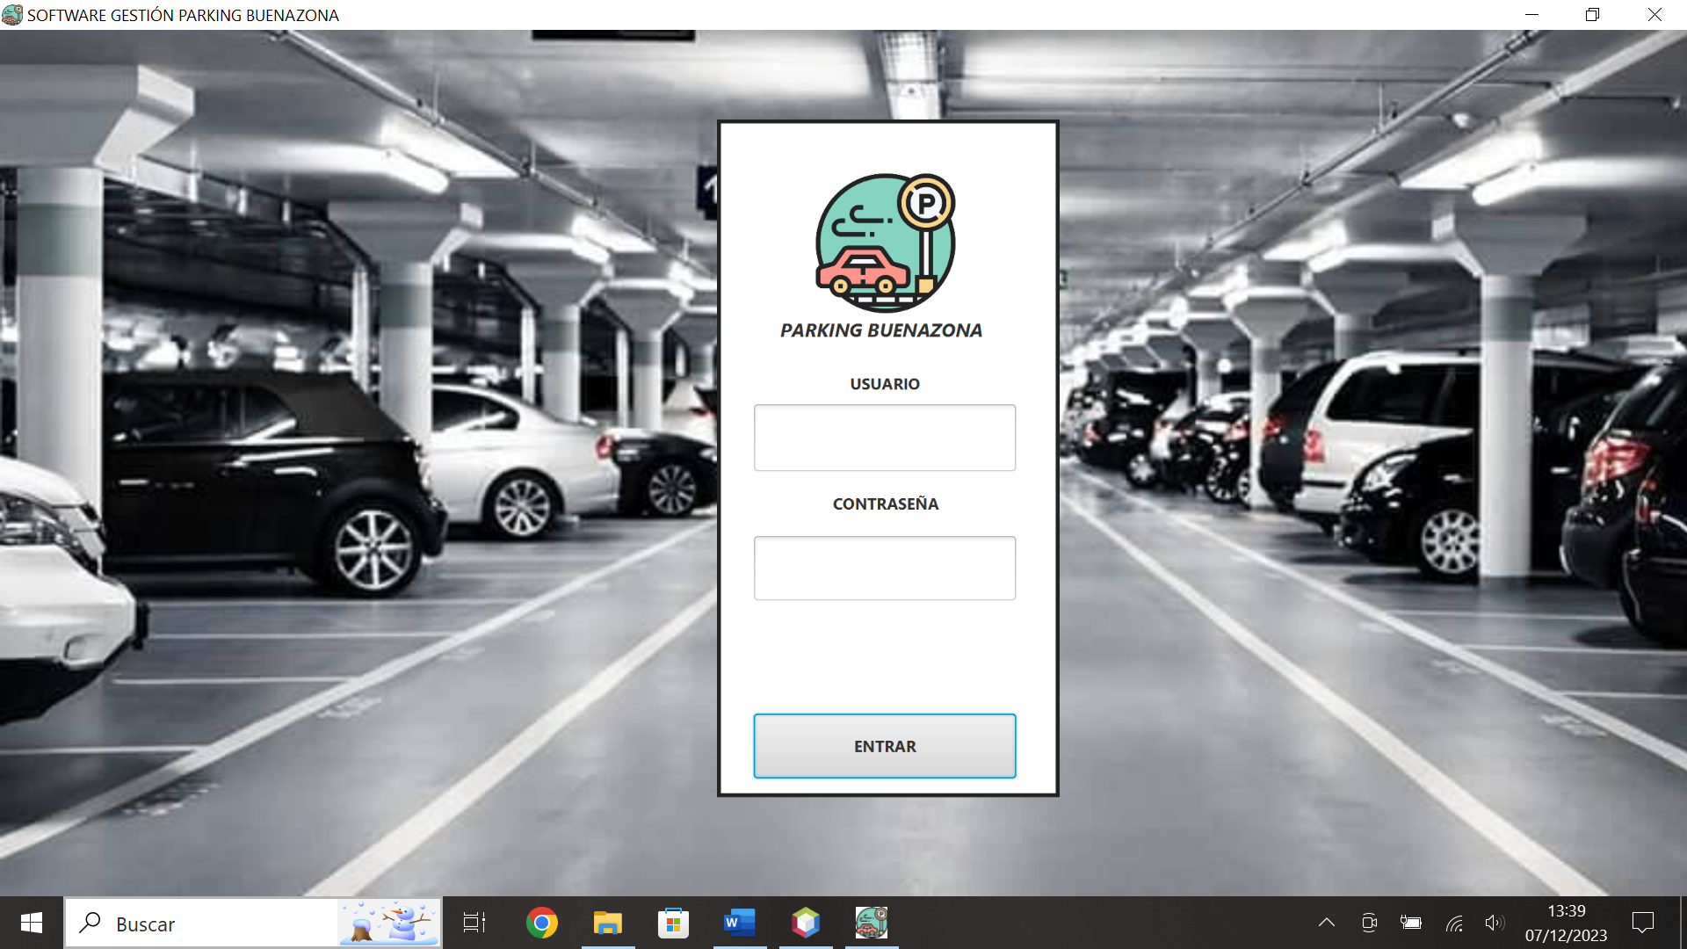
03 ESTRUCTURA FUNCIONAL DEL SOFTWARE
INICIO

Slide 6
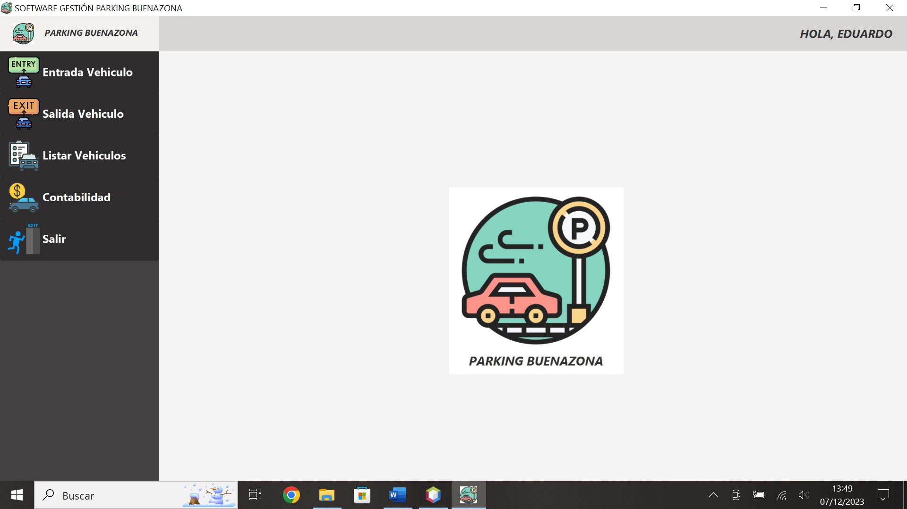
03 ESTRUCTURA FUNCIONAL DEL SOFTWARE
MENU PRINCIPAL

Slide 7
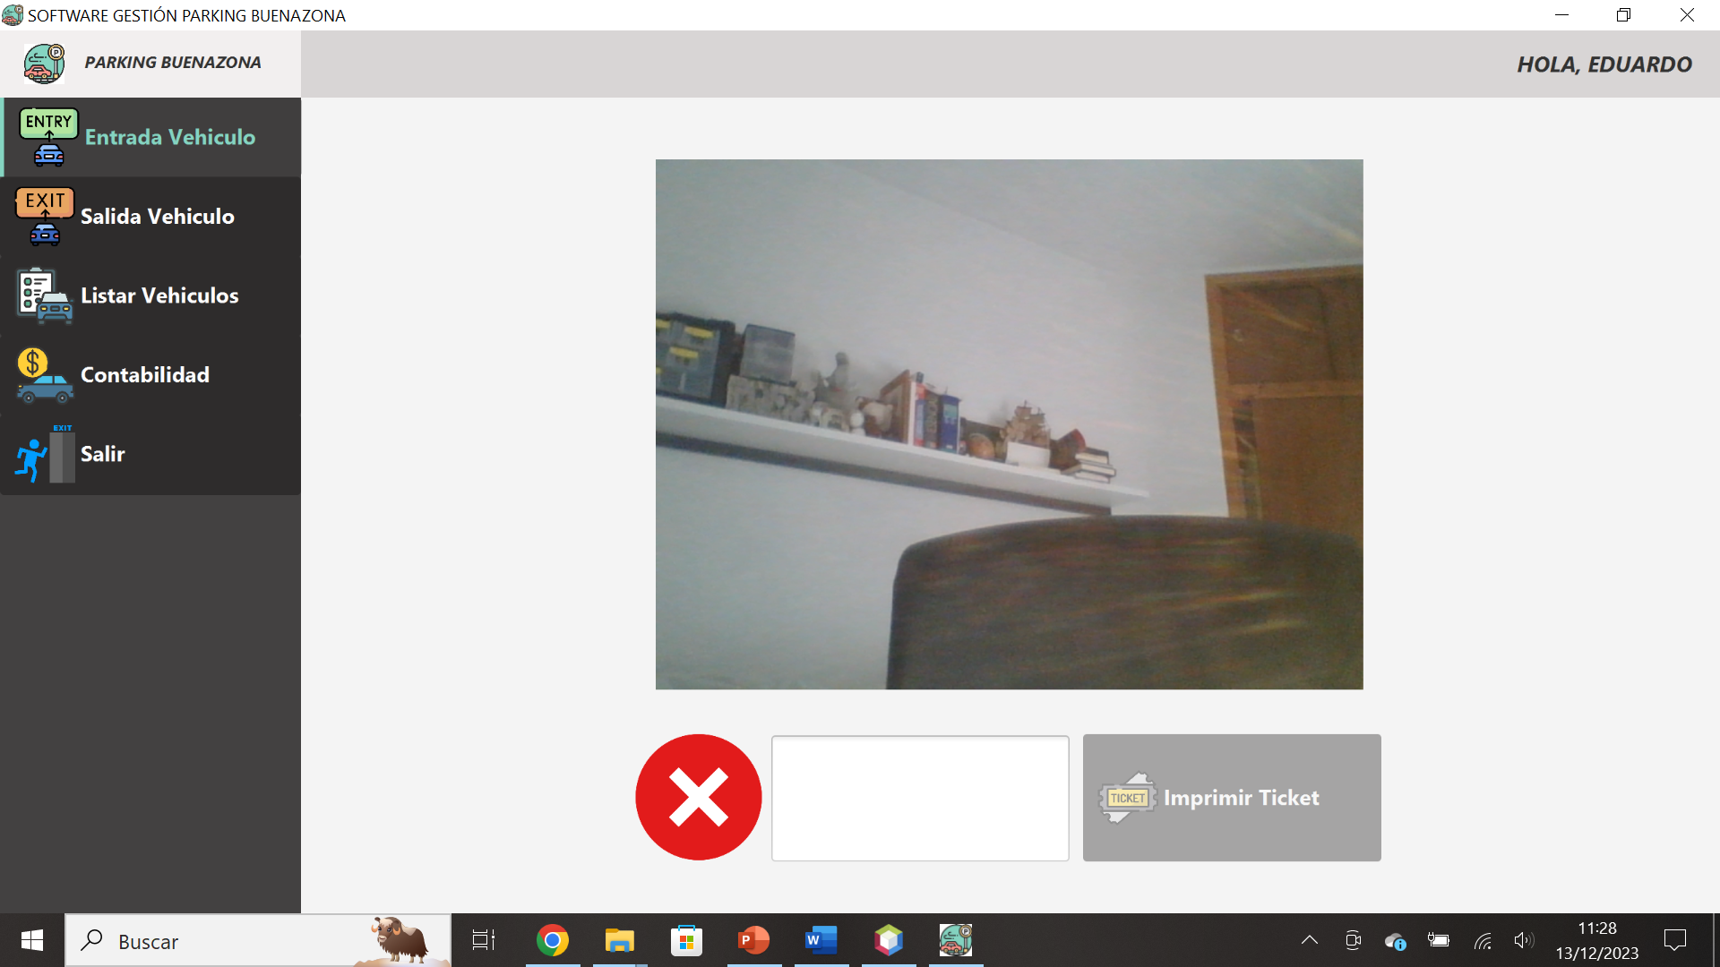
03 ESTRUCTURA FUNCIONAL DEL SOFTWARE
ENTRADA VEHICULO

Slide 8
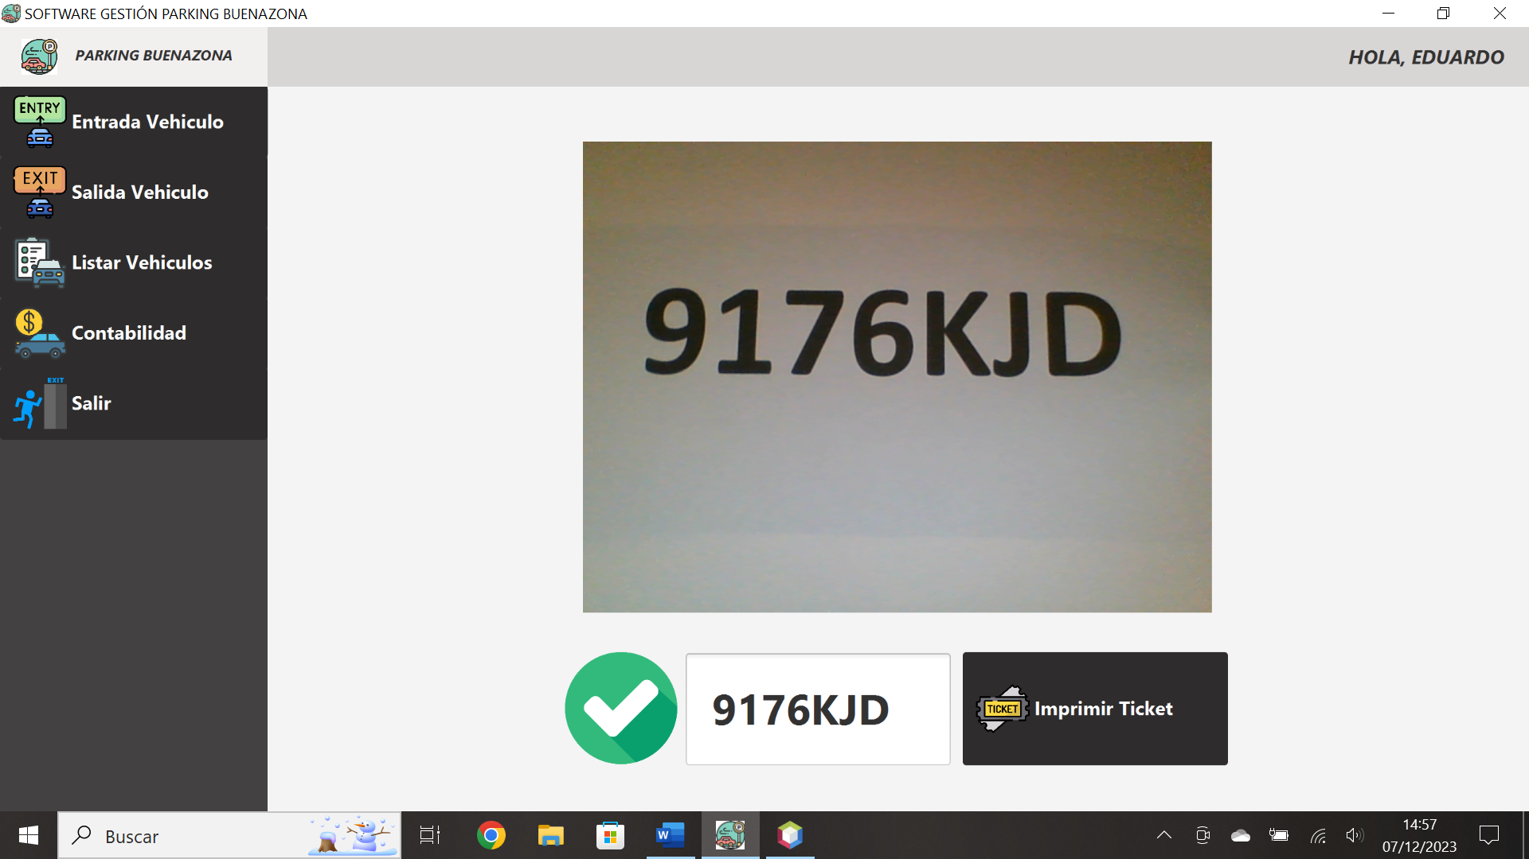
03 ESTRUCTURA FUNCIONAL DEL SOFTWARE
ENTRADA VEHICULO

Slide 9
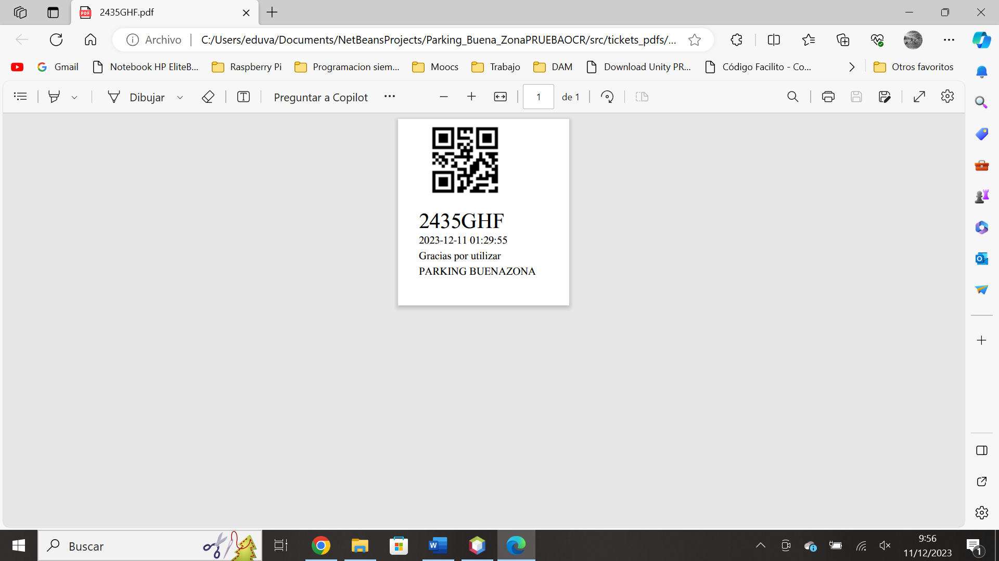
03 ESTRUCTURA FUNCIONAL DEL SOFTWARE
ENTRADA VEHICULO

Slide 10
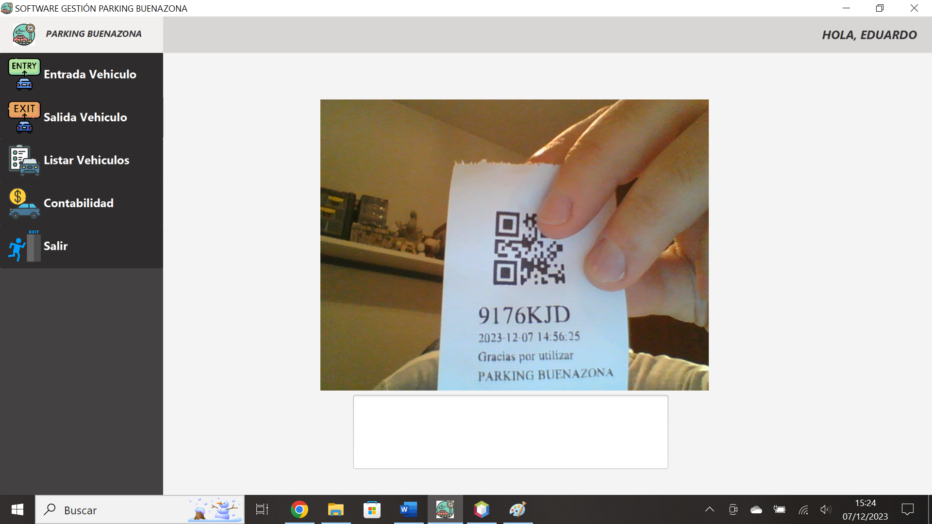
03 ESTRUCTURA FUNCIONAL DEL SOFTWARE
SALIDA VEHICULO

Slide 11
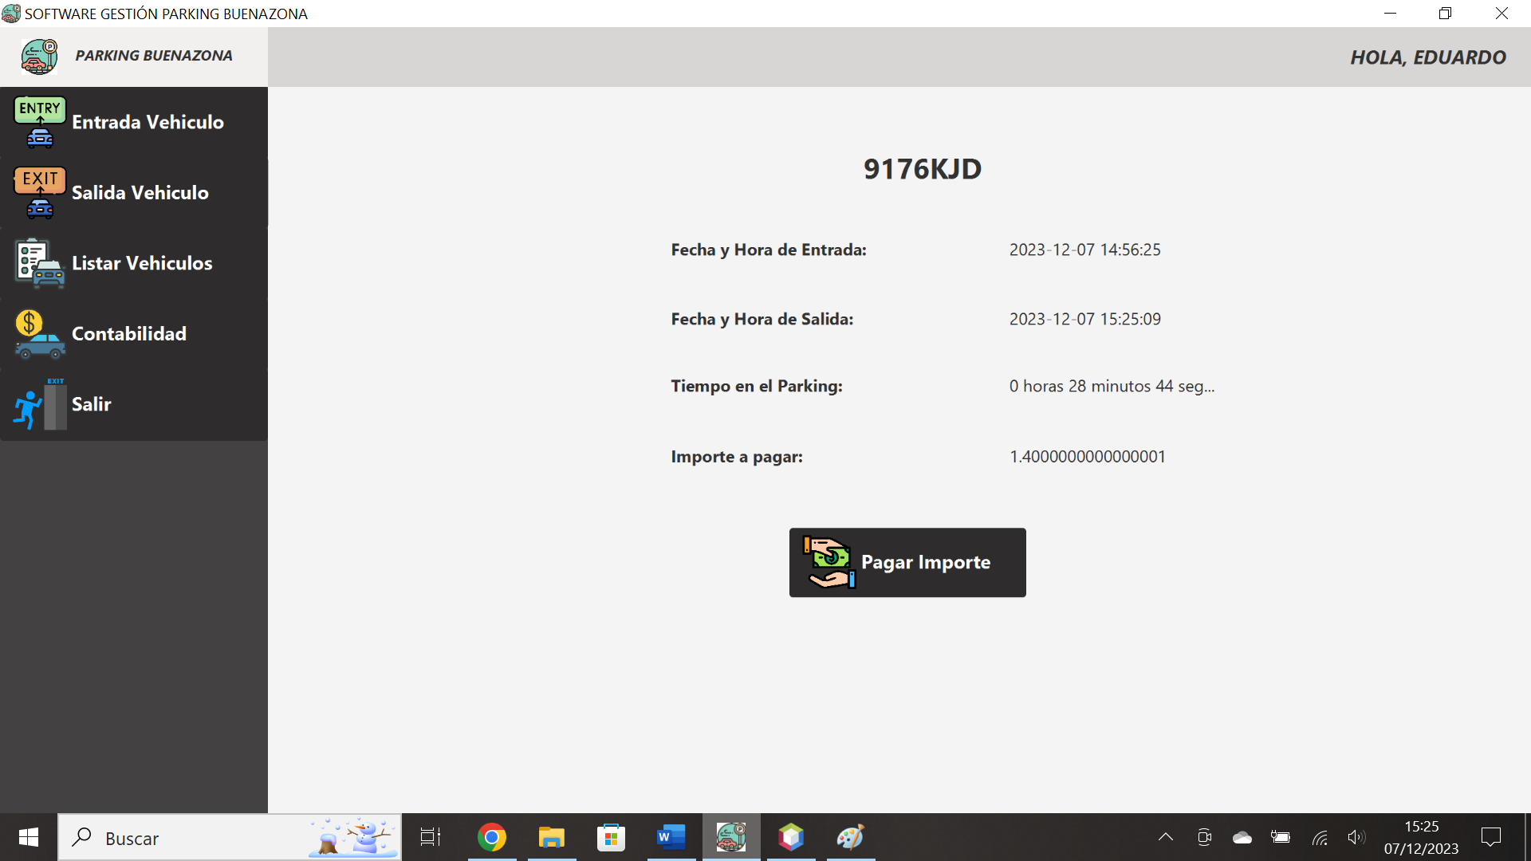
03 ESTRUCTURA FUNCIONAL DEL SOFTWARE
SALIDA VEHICULO

Slide 12
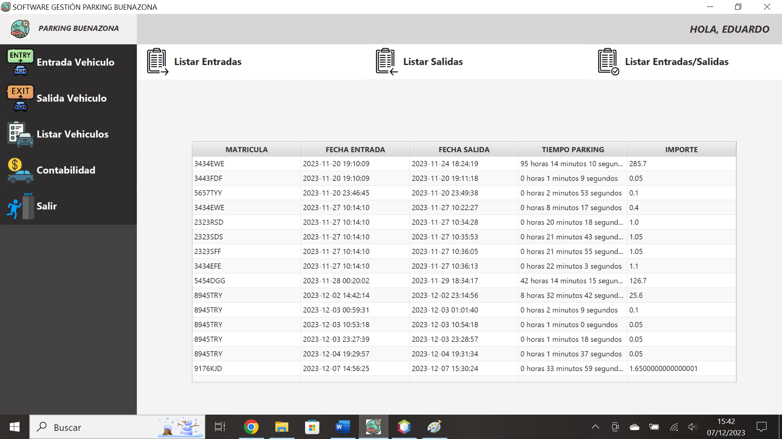
03 ESTRUCTURA FUNCIONAL DEL SOFTWARE
LISTAR VEHICULOS

Slide 13
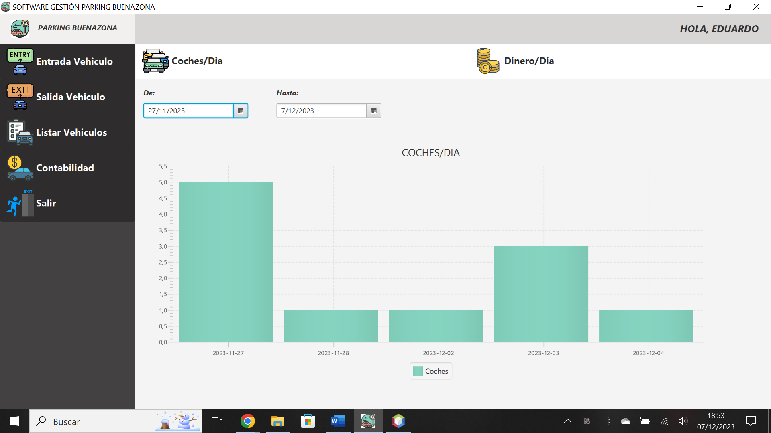
03 ESTRUCTURA FUNCIONAL DEL SOFTWARE
CONTABILIDAD

Slide 14
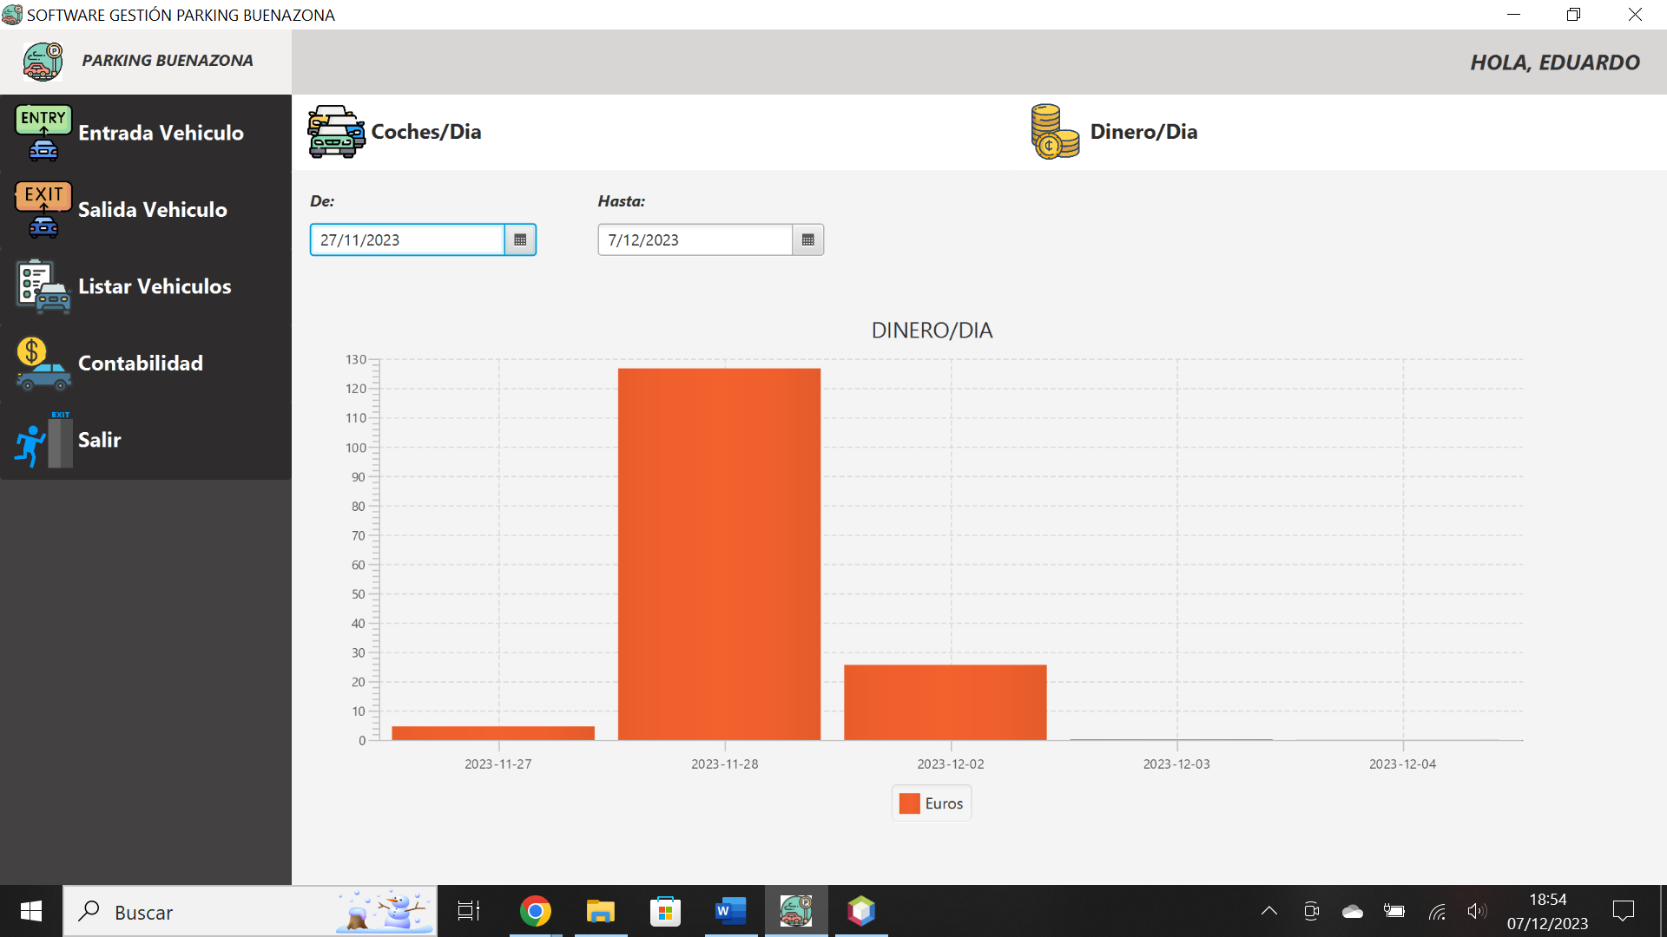
03 ESTRUCTURA FUNCIONAL DEL SOFTWARE
CONTABILIDAD

Slide 15
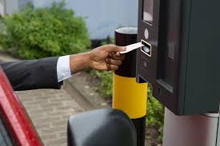
04 DEMOSTRACIÓN

Slide 16
GRACIAS

